Slide 1
Desarrollo Avanzado en Aplicaciones Java – II
HTML 5 / Paginas JSP

Slide 2
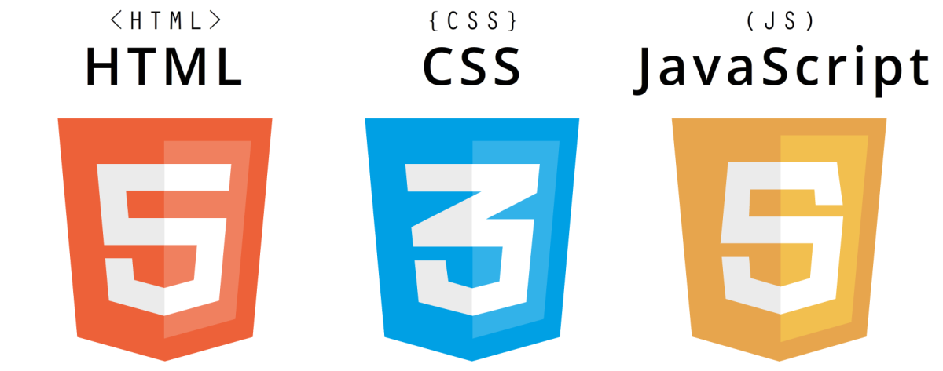
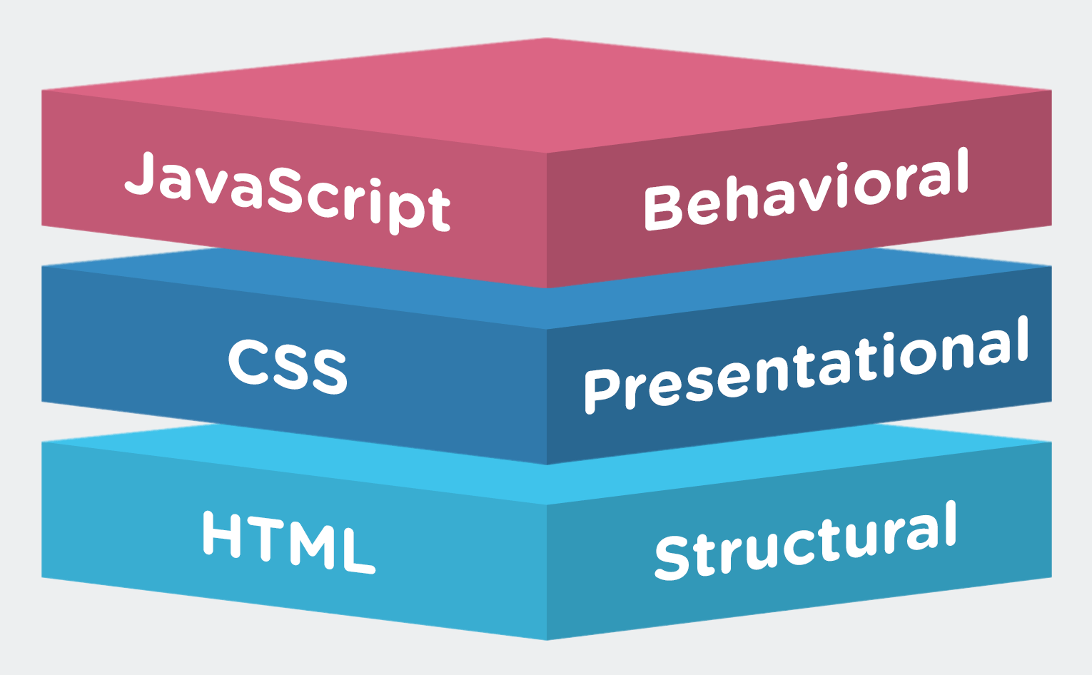
Agenda
Repaso Java Clase 02
HTML 5 Fundamentos
HTML 5 Objetivos
HTML 5 Web Semántica
HTML 5 Novedades
HTML 5 Novedades
HTML 5 Practica
Conclusiones
Bibliografía

Slide 3

HTML 5 Fundamentos
HTML5 (HyperText Markup Language, versión 5) es la quinta revisión del lenguaje básico de la World Wide Web, HTML.
HTML5 especifica dos variantes de sintaxis para HTML: una «clásica», HTML (text/html), conocida como HTML5, y una variante XHTML conocida como sintaxis XHTML5 (application/xhtml+xml).

Slide 4
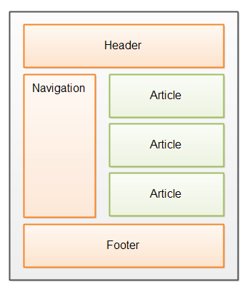
HTML 5 Objetivos
Seguir soportando las existentes paginas web.
Reducir la dependencia de plugins o scripts externos para el funcionamiento de nuestra
Mejorar la definición semántica de nuestro sitio web.

Slide 5
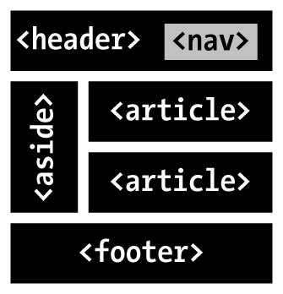
HTML 5 Web Semántica
Mejorar la definición semántica de nuestro sitio web:
Añade etiquetas para manejar la Web Semántica: header, footer, article, nav, time (fecha del contenido), link rel (enlazar contenido).
Estas etiquetas permiten describir cuál es el significado del contenido. Por ejemplo su importancia, su finalidad y las relaciones que existen.
No tienen especial impacto en la visualización, se orientan a buscadores.
Los buscadores podrán indexar e interpretar esta meta información para no buscar simplemente apariciones de palabras en el texto de la página.

Slide 6
HTML 5 Novedades
Incorpora etiquetas para mostrar los contenidos multimedia.
Etiquetas para manejo de datos: Datagrid, Details, Menu y Command.
Nuevas etiquetas para formularios: eMail, URL, Number, Datetime que ayudan en la validación de contenido mediante Javascript.
<article>
<aside>
<audio>
<canvas>
<datalist>
<figure>
<figcaption>
<footer>
<header>
<hgroup>
<mark>
<nav>
<progress>
<section>
<source>
<svg>
<time>
<video>

Slide 7
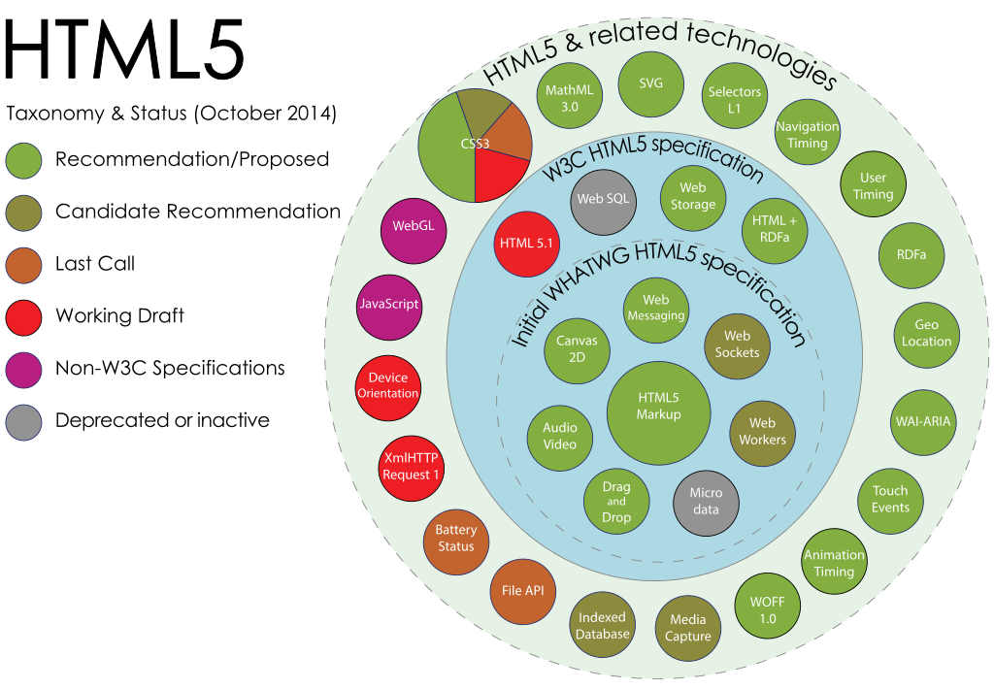
HTML 5 API (Application Programming Interfaces)

Slide 8
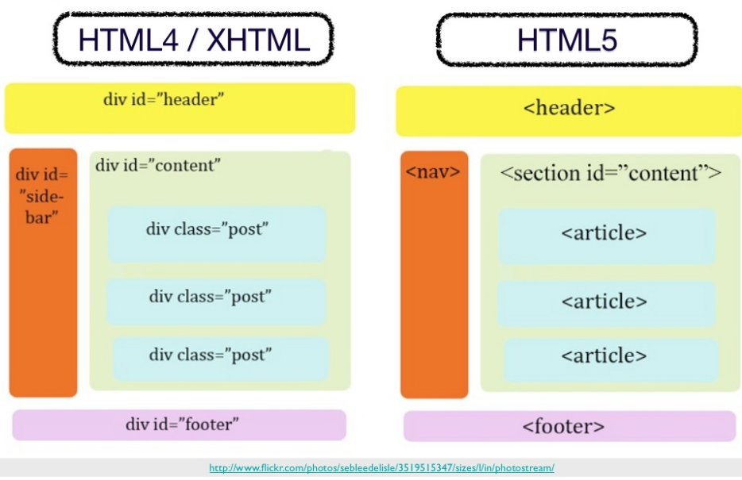
HTML 5 Practica
HTML5 es un lenguaje markup usado para estructurar y presentar el contenido para la web.

Slide 9
HTML 5 Primera Mirada - DOCTYPE
DOCTYPE en XHTML
HTML 5
<!DOCTYPE html PUBLIC "-//W3C//DTD XHTML 1.0 Transitional//EN" "http://www.w3.org/TR/xhtml1/DTD/xhtml1-transitional.dtd">
<!DOCTYPE html>

Slide 10
HTML 5 Segunda Mirada – HTML Tag
<html> en XHTML
<html> en HTML 5
<html xmlns="http://www.w3.org/1999/xhtml" xml:lang="en" lang="en">
<html lang="en">

Slide 11
HTML 5 Tercera Mirada – Head Tag
<head> en XHTML
<head> en HTML 5
<head>
<meta http-equiv="Content-type" content="text/html; charset=UTF-8" />
<title>Pagina Idat XHTML</title>
<link rel="stylesheet" type="text/css" href="style.css" />
</head>
<head>
<meta charset="utf-8">
<title>Pagina Idat HTML 5</title>
<link rel="stylesheet" href="style.css">
</head>

Slide 12
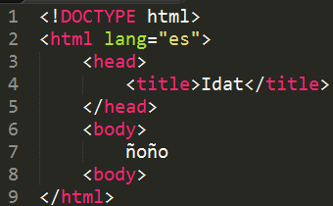
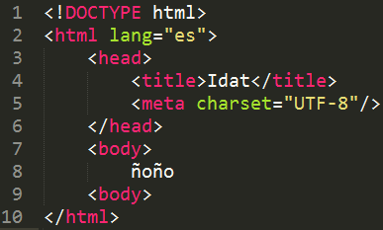

Demo – Lang, Meta

Slide 13
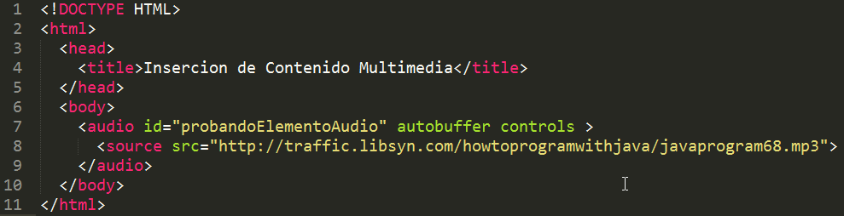

Demo – Elemento Audio
Notes:
<!DOCTYPE HTML>
<html>
<head>
<title>Insercion de Contenido Multimedia</title>
</head>
<body>
<audio id="probandoElementoAudio" autobuffer controls >
<source src="http://traffic.libsyn.com/howtoprogramwithjava/javaprogram68.mp3">
</audio>
</body>
</html>

Slide 14
Conclusiones
Las web modernas se desarrollan haciendo uso del lenguaje de etiquetas HTML 5.
Las web modernas sacan el máximo provecho de HTML 5 haciendo uso de las etiquetas para manejo de Web Semántica.
HTML 5 es un lenguaje en evaluación en la cual se van añadiendo mas APIs.

Slide 15
Bibliografía
HTML5: W3C (6 de octubre de 2009). Ian Hickson y David Hyatt, ed. «HTML5». Consultado el martes, 6 de octubre de 2009.
Intro to HTML & Semantic Markup (Chapter 2 - Sorta Brief Version): http://image.slidesharecdn.com/chapter2-inclass-150113100219-conversion-gate02/95/intro-to-html-semantic-markup-chapter-2-sorta-brief-version-47-638.jpg?cb=1421165073
Brief history of HTML5: http://image.slidesharecdn.com/briefhistoryofhtml5-110516033536-phpapp01/95/brief-history-of-html5-28-728.jpg?cb=1305517454

